Slide 1

ComProScanner与Tc
材料性能抽取实践
从通用多智能体框架到Curie temperature专用适配、验证与扩展
项目阶段汇报 · 30篇论文验证
Notes:
[Sources]
https://doi.org/10.1039/D5DD00521C
Local project assets/comproscanner_logo.png

Slide 2
论文的核心任务：把论文转化为可计算数据库
材料数据长期埋藏在正文与表格中
ComProScanner的回答
化学式复杂，变量、掺杂与复合体系难以标准化
一个“出版社 → 数据库”的自动化框架
材料与性能数值容易错配
自动完成文献获取、相关性判断、组成—性能抽取、合成信息整理、清洗、评价和可视化。
出版社和全文格式不统一
人工整理难以扩展到成百上千篇论文
02
Notes:
[Sources]
https://pubs.rsc.org/en/content/articlehtml/2026/dd/d5dd00521c

Slide 3
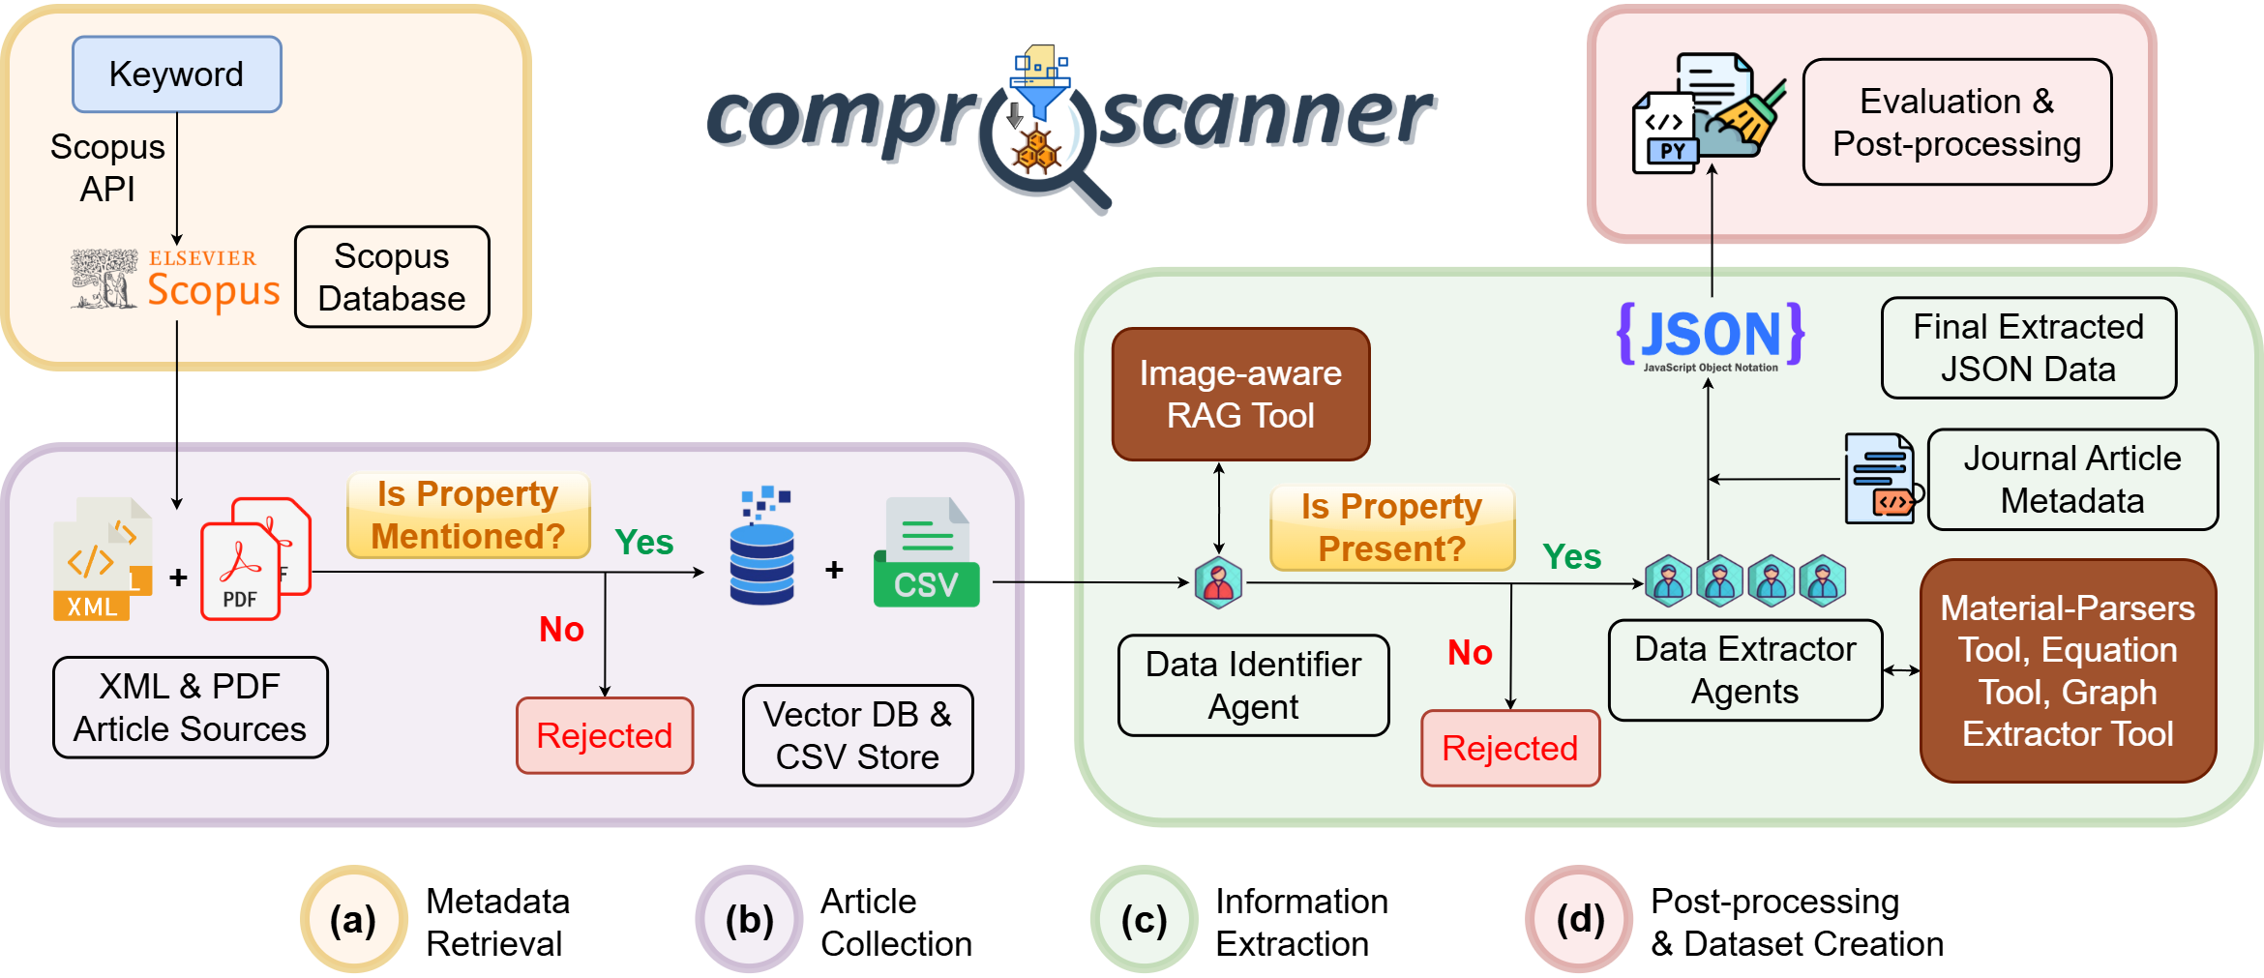
原始框架由四个连续阶段组成
03
Notes:
[Sources]
https://pubs.rsc.org/en/content/articlehtml/2026/dd/d5dd00521c
Local project assets/overall_workflow.png

Slide 4
多智能体不是重复提问，而是分工与校验
01
02
03
先判断
再抽取
最后格式化
RAG检索目标属性
相关性预筛
避免无关论文进入昂贵流程
组成—性能键值对
合成方法与前驱体
关键步骤与表征方法
化学式解析与展开
统一单位和结构
输出JSON / CSV
核心输出：composition_data.compositions_property_values
04
Notes:
[Sources]
https://pubs.rsc.org/en/content/articlehtml/2026/dd/d5dd00521c
F:/Python_Project/ComProScanner/docs/usage/data-extraction.md

Slide 5
原论文用100篇压电论文验证通用抽取能力
100
10
0.82
测试论文
对比LLM
最佳综合准确度
任务：从压电陶瓷文献中抽取复杂材料组成及对应d₃₃；DeepSeek-V3-0324在论文比较中表现最好。
05
Notes:
[Sources]
https://pubs.rsc.org/en/content/articlehtml/2026/dd/d5dd00521c

Slide 6
我们的工作：用最小改动把通用框架适配到Tc
保留的主体
Tc专用适配
原有PDF处理与RAG链路
Tc preset与专用预筛词表
多智能体抽取与JSON schema
本地PDF允许缺失DOI继续执行
180 s抽取超时与单篇失败隔离
composition_data输出结构
NUL文本清洗修复
清洗、日志和批处理机制
全文范围：研究、背景、比较和引用事实
06
Notes:
[Sources]
Local repository commits c5470f4 and Tc pipeline changes
F:/Python_Project/ComProScanner/src/comproscanner/utils/data_preparator.py

Slide 7
Gold标准决定模型到底在优化什么
纳入
排除
明确的材料—Tc数值关系
Néel temperature（TN）
本文研究材料
频率相关Tm / relaxor峰
背景、对比与引用材料
合成、烧结、退火或测量温度
磁性或铁电Curie temperature
只有上限、下限或范围而无明确标量
材料别名和等价公式允许语义对应
材料与温度无法可靠绑定
07
Notes:
[Sources]
Local Gold review workbook and user-approved article-scope criteria

Slide 8
30篇Tc验证：当前优势是零假阳性，主要风险是漏检
当前正式口径
Gold 45 · Prediction 42
TP 42 · FP 0 · FN 3
独立复核发现Paper 11的BaTiO₃ ≈120 °C可能应补入；确认后Gold变为46，FN变为4。
08
Notes:
[Sources]
F:/Python_Project/ComProScanner/outputs/tc_article_scope_gold_30_final/prediction_vs_gold_001_030_final_metrics.json
Independent 30-paper Gold omission audit; Paper 11 pending inclusion

Slide 9
错误分析显示：过滤与召回比数值幻觉更值得优先修复
论文 | 材料 | Tc | 状态
Paper 1 | BiFeO₃ | 1103 K | 漏检
Paper 11 | BaTiO₃ | ≈120 °C | 复核新增
Paper 25 | 未掺杂BFO–PTO | 650 °C | 漏检
Paper 25 | La取代BFO–PTO | 227 °C | 漏检
结论：模型抽出的42条均可接受；下一步重点是提高全文召回，同时保持背景事实不过滤。
09
Notes:
[Sources]
F:/Python_Project/ComProScanner/outputs/tc_article_scope_gold_30_final/prediction_vs_gold_001_030_final_metrics.json
Paper 11 source PDF visual audit

Slide 10
扩展到Ms等性质时，主体代码无需重写
01
02
03
04
05
属性定义
Preset
科学提示词
Schema
Gold与评价
Ms的物理含义、单位与边界
关键词、查询和模型参数
材料—数值绑定与排除规则
单位、条件和必要上下文字段
人工审核 + P/R/F1
可扩展属性示例：Ms、Mr、Hc、TN、d₃₃、介电常数、带隙、热导率
10
Notes:
[Sources]
https://pubs.rsc.org/en/content/articlehtml/2026/dd/d5dd00521c
Local Tc preset architecture and schema

Slide 11
结论
通用框架已经具备，
真正的工作在于定义属性标准并建立可信Gold
01
完成Paper 11最终确认，冻结30篇Gold
02
继续扩大Tc语料并分析漏检来源
03
复制属性适配层，启动Ms小规模Dev验证
Notes:
[Sources]
Project synthesis based on the ComProScanner paper and current local Tc benchmark

